Slide 1




“Monitoreo de vehículos de
Seguridad ciudadana”
#CuidaTuBarrio
Docente
Fabián Alcántara
Equipo
Rolando García
Matías Ramírez
Gustavo Tobar
Duoc UC Sede San Bernardo
Escuela de Informática y Telecomunicaciones
Carrera: Ingeniería en Informática
Año: 2025

Slide 2

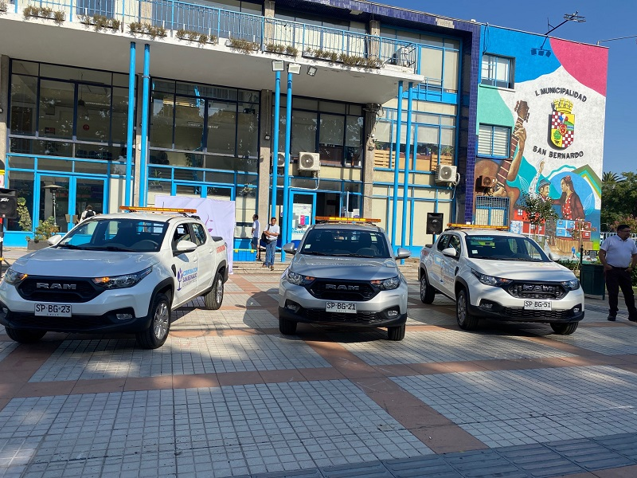


Contexto / Problemas
Seguridad
Denuncias
Dashboard

Slide 3
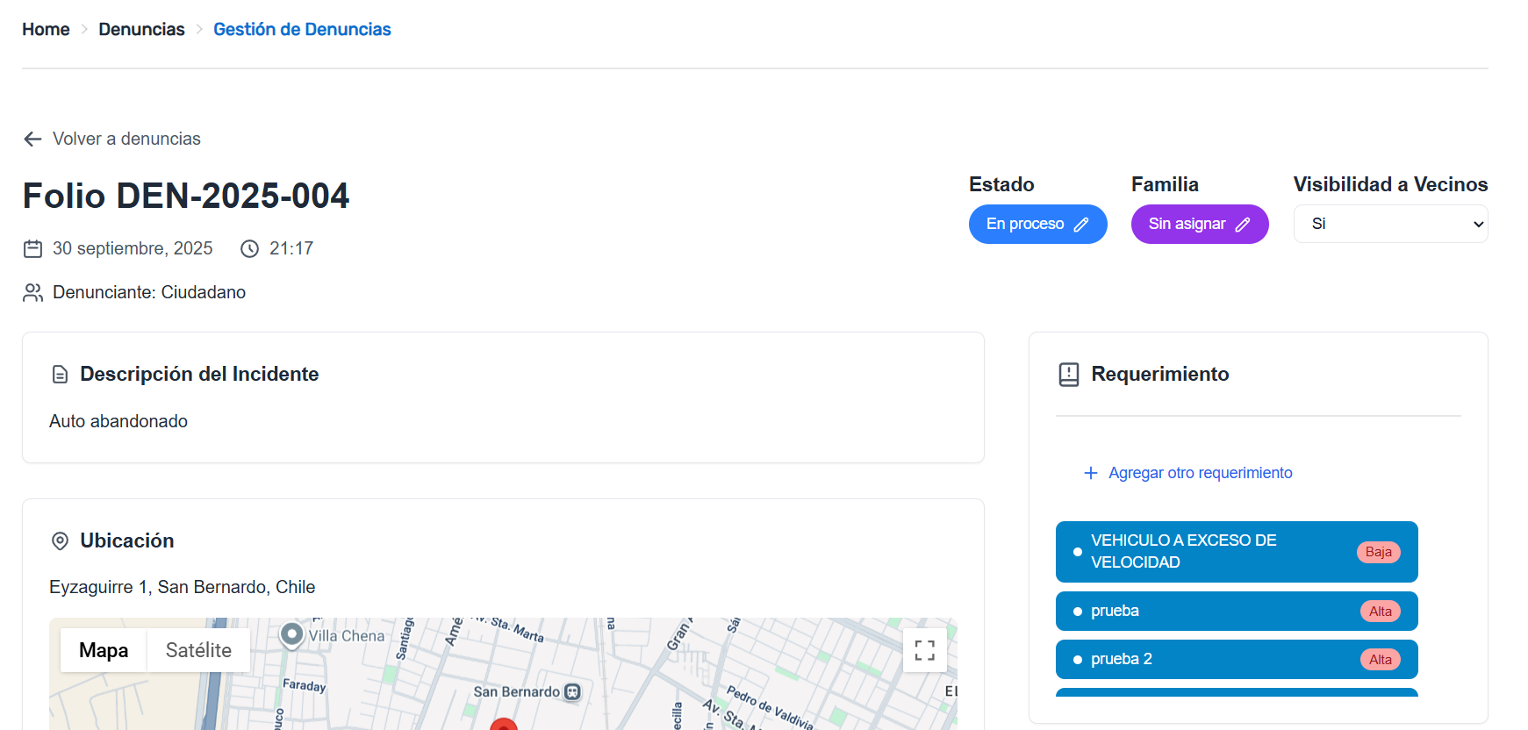
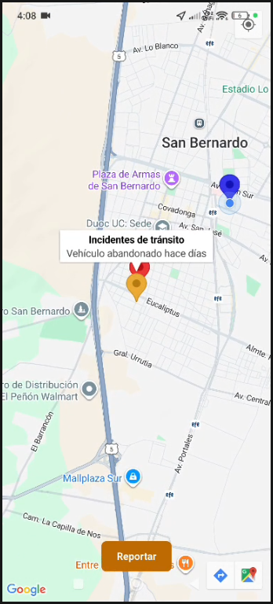
Propuesta
Plataforma para denuncias anónimas
Plataforma para la gestión de denuncias y visualización de KPI’s (dashboard)

Slide 4
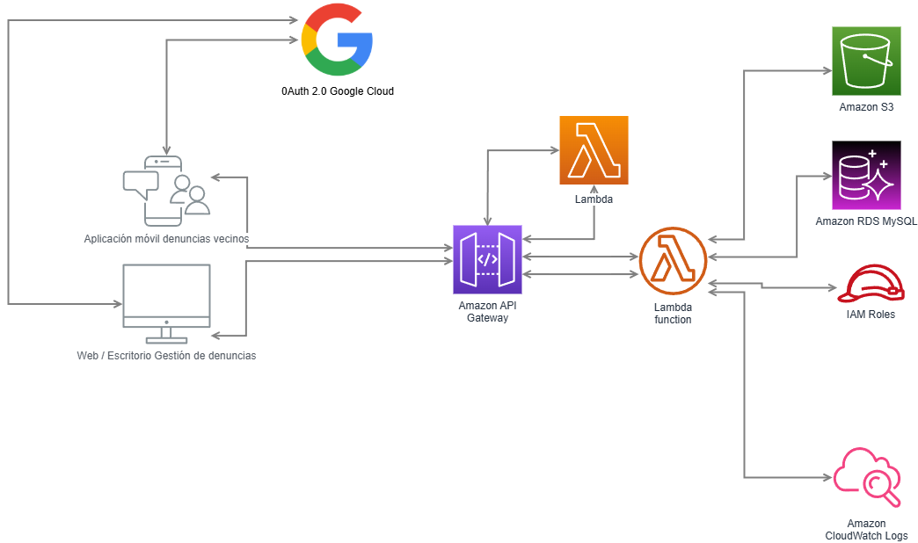
Arquitectura

